Slide 1
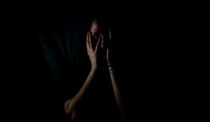
Fobiat
Määräkohteiset pelot

Slide 2
Mitä on fobia?
Fobia eli määräkohteinen pelko on tietyn kohteen tai tilanteen aiheuttamaa huomattavaa ja epärealistista ahdistusta.
Eri fobioilla on samanlaiset oireet, vain kohteet vaihtelevat.
Esimerkiksi kohde voi olla jokin eläinlaji (vaikka koira), tietynlainen ympäristö, tilanteet, tapahtumat tai jotain muuta.
Yleensä peloista käytetään niiden latinan tai kreikan kielestä johdettua nimeä-> julkisten tilojen pelko=agorafobia
-jos on tylsää niin voit etsiä onko sinun mahdolliselle fobialle latinan tai kreikan kielestä johdettua nimeä

Slide 3
Mikä voi aiheuttaa fobioita?
Fobioiden aiheuttajina voi olla traumattiset kokemukset ja turvattomuus.
Yleensä geneettinen alttius-> yli 30% niistä joiden lähisuvussa on fobia kokee sen olevan myös itsellään.
Tempperamentti. Varautuneilla ja pelokkailla keskimääräistä suurempi riski fobioille.
Aivoissa välittäjäaineiden, etenkin serotoniinin ja dopamiinin määrien on osoitettu olevan poikkeuksellisia fobioista kärsivillä.

Slide 4
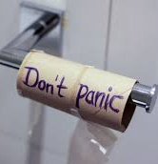
Yksilö useimmiten tietää, että pelko on aiheeton tai ainakin liioiteltu, muttei pysty silti rauhoittumaan sen suhteen. Tämä johtaa usein tilanteen välttelemiseen ja siten elämän rajoittuneisuuteen.
Lievät pelot ovat erityisen yleisiä lapsuudessa ja aikuisillakin.
Toimintakykyä rajoittavia häiriöitä pelkoja on noin kymmenellä prosentilla aikuisista.
Niitä on huomattavasti enemmän naisilla kuin miehillä lukuun ottamaa muutamaa poikkeusta, kuten korkean paikan kammoa.
Fobiat ovat lisääntyneet nuoremmissa sukupolvissa vanhempiin verrattuna.

Slide 5
Fobioiden kolme lajia
Määräkohteinen pelko
Kohdistuu tiettyyn asiaan tai tapahtumaan.
Esimerkiksi hämähäkki- tai piikkikammo
Sosiaalisten tilanteiden pelko
Henkilö pelkää tai jännittää tiettyä sosiaalista tilannetta tai suoritusta.
Joutuminen tekemisiin vieraiden ihmisten kanssa tai tarkkailun kohteeksi
Agorafobia
Suomennetaan usein torikammoksi.
Voi myös tarkoittaa pelkoa tilanteista, joista ei pääse pois tai se ei ole helppoa.

Slide 6
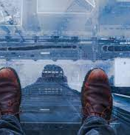
Kuinka hoitaa fobiaa?
Yleisesti käytössä käyttäytymisterapia. Lisätään asteittain altistumista pelkoa herättäville asioille.
- Vaikeimmissa tapauksissa ensin luodaan mielikuva pelon kohteesta.
- Seuraavaksi katsotaan kuvia pelon kohteesta.
- Mennään huoneeseen, jossa pelon kohde on toisella puolella huonetta ja aletaan vähitellen lähestyä sitä.
- Katsotaan kun terapeutti koskee kohdetta kunnes pystyy itse koskettamaan sitä ja mahdollisesti pitämään sitä kädessä.
- Jos kohde on jokin liikkuva, annetaan sen liikkua läheltä vapaasti.
Altistumalla opitaan pois fobiasta ja tapahtuu pois herkistymistä

Slide 7
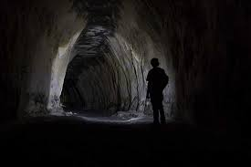
Onko sinulla fobia ja kuinka sitä voisi hoitaa käyttäytymisterapialla?

Slide 8
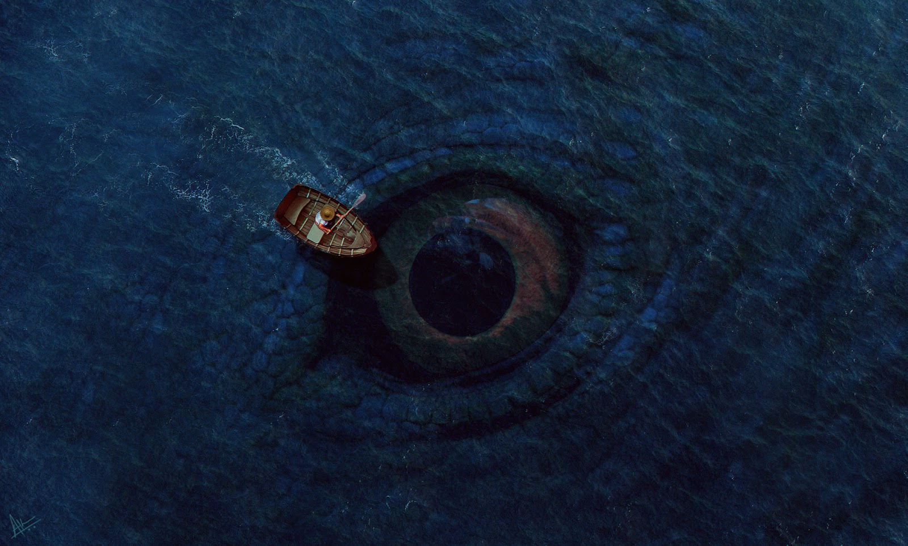
Lähteet
Kirja (Skeema 4 sivut 163-165)
https://yle.fi/uutiset/3-10874307 (Fobia voi pilata elämän ja ajaa masennukseen, mutta toivoa ei kannata menettää – psykiatri: Vaikeistakin pelkotiloista voi päästä eroon)

